Slide 1
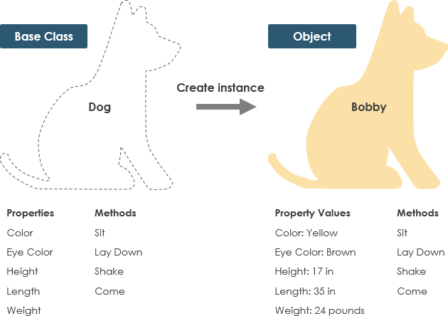
КЛАСОВЕ И ОБЕКТИ
Полета, свойства, конструктори и методи

Slide 2
СЪДЪРЖАНИЕ
Обекти и класове
2. Дефиниране на прости класове
3. Полета и свойства
4. Конструктори
5. Методи
6. Примери

Slide 3

СЪДЪРЖАНИЕ
Какво е обект? Какво е клас?

Slide 4
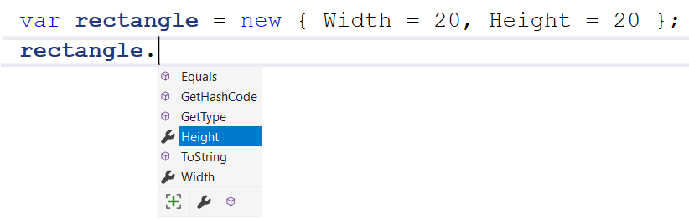
ОБЕКТ
В ООП компютърния модел на обект (или явление) от реалния свят носи също името обект.
Обектът съдържа поредица от именувани стойности (свойства).
Обектът съдържа методи за обработка на данните в свойствата.
1. Обекти и класове
име
свойство
свойства
създава нов обект

Slide 5
КЛАС
Класовете представляват шаблони, които задават структурата на обектите.
Класовете дефинират:
Данни (свойства) - например Day, Month, Year
Действия (методи) - например AddDays(count), GetDay(date)
Един клас може да има множество инстанции (обекти)
Примерен клас:
DateTime
Примерни обекти:
peterBirthday
mariaBirthday
1. Обекти и класове
Обекти от клас DateTime
object peterBirthday
object mariaBirthday
Day = 27
Month = 11
Year = 1996
Day = 3
Month = 10
Year = 2002

Slide 6
ОБЕКТИ (Инстанции на класове)
Създаването на обект от дефиниран клас се нарича инстанциране
Инстанцията е самият обект, който се създава по време на изпълнение (runtime)
Всички инстанции имат еднакво поведение
1. Обекти и класове
DateTime date1 = new DateTime(2018, 5, 5);
DateTime date2 = new DateTime(2016, 3, 5);
DateTime date3 = new DateTime(2013, 12, 31);

Slide 7
СЪДЪРЖАНИЕ
Дефиниране на прости класове

Slide 8
ДЕФИНИРАНЕ НА КЛАС
Класът е конкретна имплементация на АТД (абстрактен тип данни)
Класовете задават структура за описание и създаване на обекти
2. Дефиниране на прости класове
Ключова дума
Име на класа
class Rectangle
{
…
}
Тяло на класа

Slide 9
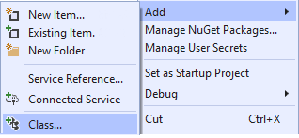
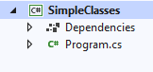

Създаване на клас Rectangle
Създайте файл за класа: [Project] → [Add Class] или: десен бутон на проекта: [Add]→ [New Item] → [Class]
2. Дефиниране на прости класове
Класът е в отделен файл

Slide 10


Именуване на класове
Класовете се именуват със съществителни имена, използвайки PascalCase
Използвайте описателни имена
Избягвайте абревиатури (с изключение на по известни такива, като URL, HTTP, etc.)
2. Дефиниране на прости класове
class Dice { … }
class BankAccount { … }
class TPMF { … }
class bankaccount { … }
class intcalc { … }

Slide 11
Членове на класа
Членовете се декларират вътре в класа
Членовете могат да бъдат:
Полета (данни)
Свойства (данни + логика)
Методи (действия)
Конструктори
Други
2. Дефиниране на прости класове
class Rectangle
{
int width;
int Width { get; set; }
void CalcArea() { … }
}
Поле
Свойство
Метод

Slide 12
Клас Rectangle (Правоъгълник) - Пример
Класът Rectangle съдържа свойствата Width, Height и Color
2. Дефиниране на прости класове
Rectangle.cs
class Rectangle
{
public int Width { get; set; }
public int Height { get; set; }
public string Color { get; set; }
}

Slide 13
Дефиниране на метод в клас
Rectangle.cs
class Rectangle
{
public int Width { get; set; }
public int Height { get; set; }
public string Color { get; set; }
}
2. Дефиниране на прости класове
public int CalcArea()
{
return Width * Height;
}
Методите дефинират действия в класовете

Slide 14
Създаване на обект
Един клас може да има множество инстанции (обекти)
2. Дефиниране на прости класове
class Program
{
public static void Main()
{
Rectangle firstRect = new Rectangle();
Rectangle secondRect = new Rectangle();
}
}
Използвайте ключовата дума new, за да създадете обект

Slide 15
Разлика между класове и обекти
Класовете задават структура за създаване на обекти
Обектът е конкретна инстанция на класа
2. Дефиниране на прости класове
Име на обекта
class
Rectangle
object firstRect
Име на класа
Width: int
Height: int
Color: string
Width = 6
Height = 3
Color = "blue"
Данни на класа
Данни на обекта
Методи на класа
CalcArea(…)

Slide 16
СЪДЪРЖАНИЕ
ПОЛЕТА И СВОЙСТВА
Съхраняване на данни в клас

Slide 17
Полета и модификатори
Полетата на класа имат тип и име
Модификаторите определят достъпността (видимостта)
3. Полета и свойства
Модификатор
public class Rectangle
{
private string color;
private int width;
private int height;
private int[] sections;
private Shape type;
public int CalcArea() { … }
}
Полетата трябва винаги да бъдат частни (скрити)
Методите могат да бъдат от всякакъв тип

Slide 18
Свойства (properties)
Използват се, за да се създадат accessor-и и mutator-и (getter-и и setter-и)
3. Полета и свойства
public class Rectangle
{
private int width;
public int Width
{
public get { return this.width; }
public set { this.width = value; }
}
}
Getter-ът дава достъп до полето
Полето е частно (скрито)
Setter-ът позволява промяна на полето

Slide 19

СЪДЪРЖАНИЕ
КОНСТРУКТОРИ
Инициализация на обекти

Slide 20
Конструктори
4. конструктори
Когато конструкторът е извикан, се създава инстанция на класа и обикновено инициализира неговите членове
Класовете в C# се инициализират(създават) с ключовата дума new
public class Rectangle
{
public Rectangle()
{
…
}
}
public class StartUp
{
static void Main()
{
var figure = new Rectangle();
}
}

Slide 21
Първоначално състояние(state) на обекта
4. конструктори
Конструкторите задават първоначалното състояние на обекта
public class Rectangle
{
public int Width { get; set; }
public int Height { get; set; }
public string Color { get; set; }
public Rectangle(int width, int height, string color)
{
this.Width = width;
this.Height = height;
this.Color = color;
}
}

Slide 22
Извикване на конструктори
4. конструктори
Можем да създадем обекти от дефинирания клас
var r1 = new Rectangle(30, 20, "white");
var r2 = new Rectangle(15, 15, "green");
Console.WriteLine("r1 area: " + r1.Width * r1.Height);
Console.WriteLine("r2 area: " + r2.Width * r2.Height);

Slide 23
Задача. Клас „Triangle” с конструктор
4. конструктори
Създайте клас Triangle и му добавете конструктор, който приема трите му страни
private int sideA;
public Triangle(int sideA, int sideB, int sideC)
{
this.SideA = sideA;
// TODO: добавете кода за другите 2 страни
}
Проверете решението си тук: https://judge.softuni.org/Contests/Practice/Index/3933#2

Slide 24

СЪДЪРЖАНИЕ
Дефиниране на поведение на клас
Методи, параметри и връщана стойност

Slide 25
Методи
5. Методи
Съхраняват изпълним код
public class Rectangle
{
public int Width { get; set; }
public int Height { get; set; }
public int CalcArea()
{
int area = this.Width * this.Height;
return area;
}
}
this сочи към текущата инстанция

Slide 26
Задача. Клас „Triangle“ с метод
5. Методи
Към класа Triangle добавете метод CalcPerimeter(), който изчислява обиколката на триъгълник
Triangle
public int CalcPerimeter()
{
return this.SideA + this.SideB + this.SideC;
}
-sideA:int
-sideB:int
-sideC:int
+CalcPerimeter():int

Slide 27
ОБОБЩЕНИЕ
Класовете задават структура за описание и създаване на обекти
Обектите са инстанции на дадения клас
Класовете имат полета, свойства, методи, конструктори и други членове
Конструктори:
Извикват се при създаване на нови инстанции
Инициализират състоянието (state) на обекта

Slide 28
Въпроси?

Slide 29
СЪДЪРЖАНИЕ
ПРИМЕРИ

Slide 30
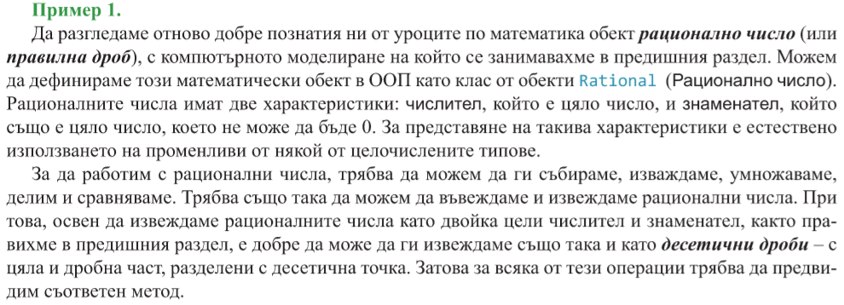
Примери
6. Примери

Slide 31
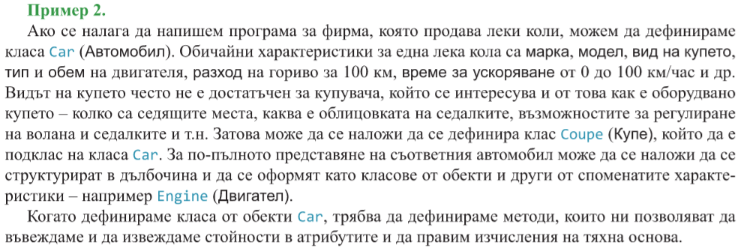
Примери
6. Примери

Slide 32
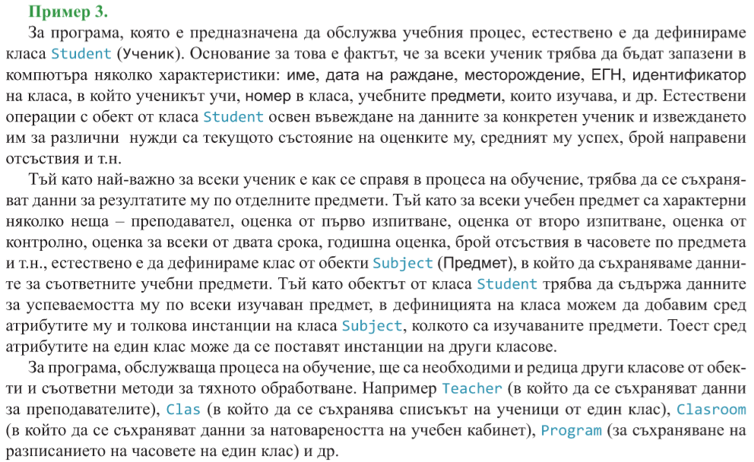
Примери
6. Примери

